Slide 1
2° Atividade complementar
Arquitetura de Negócio para cada Cenário
- Fernando Franco RA 1900519
- Lara Argento RA 1901118
- Leonardo Ferreira RA 1901008
- Lucas Eduardo Ano RA 1900675
- Nicholas Ferreira RA 1900953

Slide 2
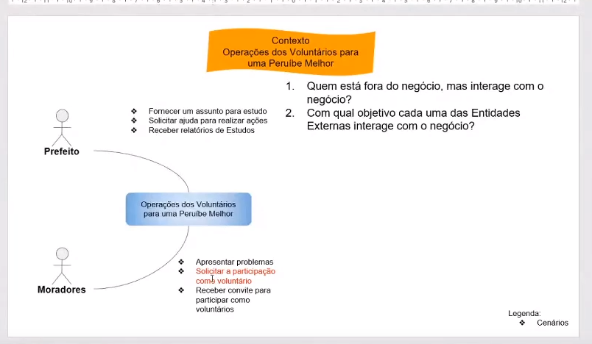
Processo das discussões Peruíbe Melhor
Analistas
Administrar Usuários
Votar nas pastas solicitadas
Gerar relatórios
Relatar resposta da Prefeitura
Prefeitura
Operações de discussões sobre o problema
Solicitar ajuda para realizar ações
Reportar operações
Moradores
Criar pastas
Relatar problemas
Participar dos grupos de interesse.

Slide 3
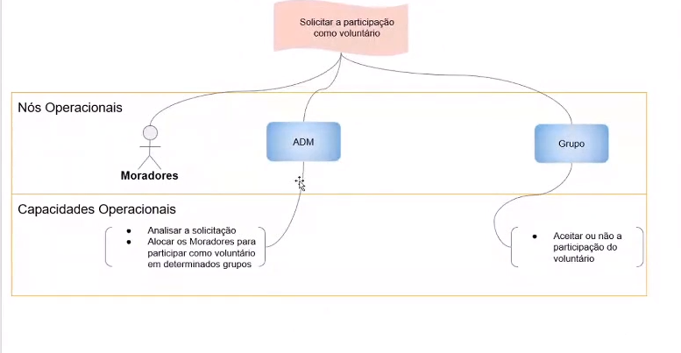
Administrar Usuários
Nós Operacionais
Painel Administrativo
Moradores
Analistas
Capacidades Operacionais
Votar nas pastas para gerar os relatórios
Analisar as pastas dos problemas relatados
Gerenciar usuários e seus conteúdos
Cadastrar os usuários administrativos
Gerar relatórios das pastas
Relatar a resposta da prefeitura

Slide 4
Administrar Usuários
Nós Operacionais
Painel Administrativo
Usuário Administrativo
Administrador
Capacidades Operacionais
Votar nas pastas para gerar os relatórios
Analisar as pastas dos problemas relatados
Gerenciar usuários e seus conteúdos
Cadastrar os usuários administrativos
Gerar relatórios das pastas
Relatar a resposta da prefeitura

Slide 5
Gestão de mensagens
Nós Operacionais
Aplicação mobile
Administradores
Usuários
Capacidades Operacionais
Criar pasta com a solicitação
Votar nas pastas de interesse
Participar nas pasta de interesse

Slide 6
Processo de Relatórios
Nós Operacionais
Painel Administrativo
Administrativo
Prefeitura
Capacidades Operacionais
Publicar resposta do relatório para os usuários
Receber relatórios
Analisar relatórios
Estabelecer prazos e posicionamento sobre o problema

